Slide 1
Programação Matemática
Método Simplex

Slide 2
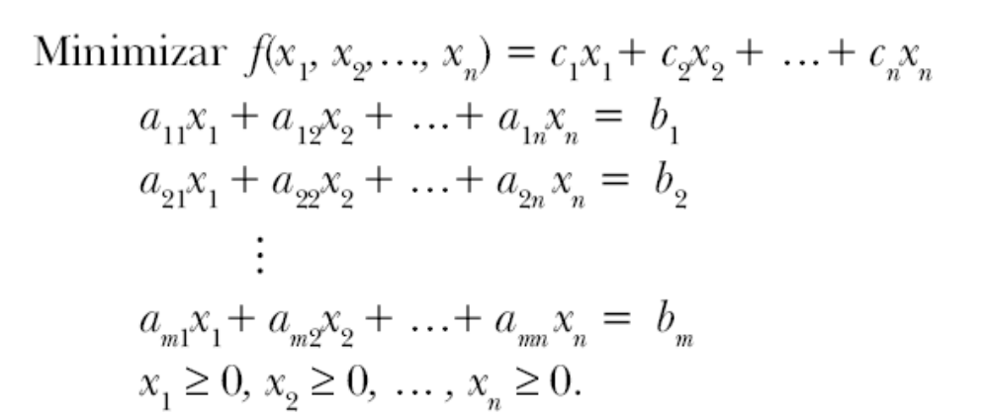
Forma Padrão - Revisão
Características da forma padrão:
  Problema de minimização
  Todas as restrições são de igualdade
  Todas as variáveis são não-negativas
  Considerar b ≥ 0.

Slide 3

Partição básica (Revisão)
Seja o sistema Ax=b, onde A_{mxn} , b_{mx1} , x_{nx1} (m< n e posto de A é m).
Se é possível reorganizar as colunas de A de tal modo A=[B,N] e que:
B_{mxm} é formada por m colunas linearmente independentes de A dada por:
Onde B₁, B₂,..., B_{m} são os índices das colunas escolhidas da matriz A (índices básicos)

Slide 4


Partição básica (Revisão)
N_{mx (n-m)} - formada pelas n-m colunas restantes de A.
N_{mx (n-m)} pode ser escrita como:
Onde N₁, N₂,..., N_{m} são os índices das colunas da matriz A que pertencem a N (índices não-básicos)
Esta reorganização é definida como partição básica

Slide 5
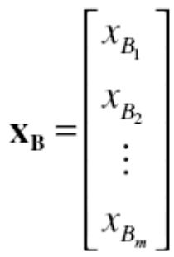
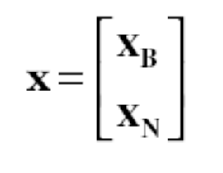
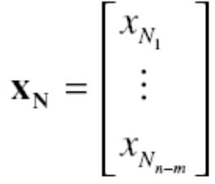
Partição básica (partição das variáveis)
Consequentemente, a partição de A em [B N] cria uma partição das variáveis:
variáveis básicas
variáveis não básicas

Slide 6
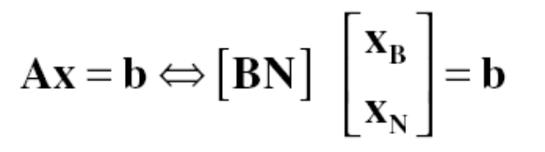


Solução geral do sistema
A última expressão de x_{B} é conhecida como solução geral do sistema.

Slide 7
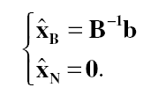
Solução básica
Considere uma partição básica A=[B,N]. Uma solução é dita básica quando:
Se x_{B}≥0 então temos uma solução básica factível. Caso contrário, temos uma solução básica não-factível.
Se x_{B}>0 dizemos que a solução básica factível é não degenerada.
^

Slide 8
Propriedades
Teorema: Se um problema de otimização linear tem uma solução ótima, então existe um vértice ótimo
Considere a região factível S={x∈R^{n} tal que Ax=b, x≥0}. Um ponto x ∈ S é um vértice se e somente se x for uma solução básica factível.

Slide 9
Método possível
Enumerar todas as soluções básicas factíveis (vértices)
x₁, x₂, ... x_{K}
Escolher aquela (factível) com melhor função objetivo.
Problema:
K pode ser muito grande!

Slide 10
Simplex
Idéia:
Partir de uma solução básica factível
Visitar apenas as soluções básicas factíveis melhores que ela.
Método Simplex

Slide 11
Perguntas
Dada uma solução básica factível (ou seja, um vértice)
1) Esta solução é ótima ?
2)Caso não seja ótima, como encontrar uma solução básica factível melhor ?

Slide 12
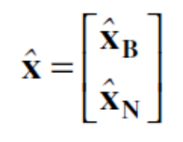
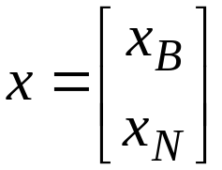


Pergunta 1: A solução atual é ótima ?
Considere uma solução básica factível:
E a solução geral do sistema usando a mesma partição :

Slide 13
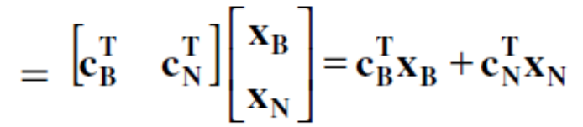


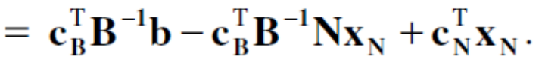
Pergunta 1: A solução atual é ótima ?
A função objetivo pode ser expressa considerando a partição básica:

Slide 14





Pergunta 1: A solução atual é ótima ?
Então
valor da solução básica associada a esta partição:

Slide 15

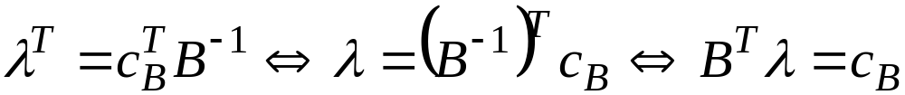
Pergunta 1: A solução atual é ótima ?
Definição (vetor multiplicador simplex): O vetor λ_{mx1}, dado por:
é chamado vetor multiplicador simplex (ou também, vetor de variáveis duais).
O vetor multiplicador simplex pode ser obtido por:

Slide 16


Retornando ... Pergunta 1: A solução atual é ótima ?
Vamos expressar por coluna:

Slide 17
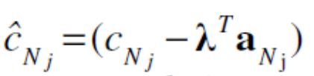
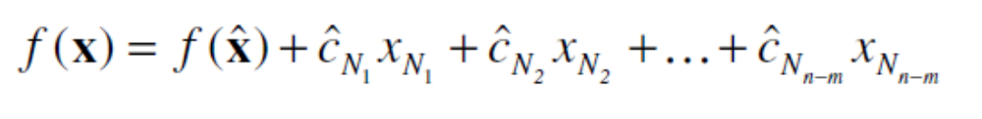
Custos relativos
Definição: Os coeficientes das variáveis não-básicas na função objetivo descrito acima são chamados custos relativos ou custos reduzidos.

Slide 18
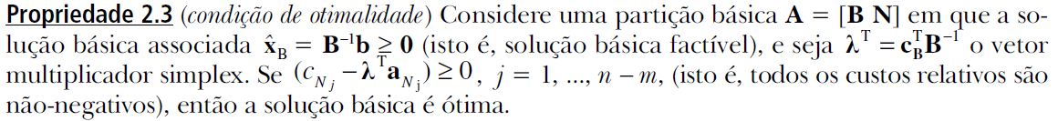
Condição de otimalidade
Solução
básica
factível e custos relativos
maiores que zero
Solução
ótima
problema de minimização

Slide 19


Resumo
Já vimos:
  Soluções básicas estão associadas a vértices (pontos extremos)
  Se há uma solução ótima, então há um ponto extremo (solução básica) ótima.
  Podemos definir os custos relativos de variáveis não básicas como:
  Se, em um problema de minimização (maximização), para uma dada solução básica, todos os custos relativos são positivos (negativos), a solução é ótima.

Slide 20
Perguntas
1) A solução atual é ótima ?
  Respondida
2) Como encontrar uma solução básica factível melhor ?

Slide 21
Perguntas
1) A solução atual é ótima ?
  Respondida (ver último item do slide anterior)
2) Como encontrar uma solução básica factível melhor ?

Slide 22
Perguntas
1) A solução atual é ótima ?
  Respondida (ver último item do slide anterior)
2) Como encontrar uma solução básica factível melhor ?

Slide 23

A solução não é ótima
Suponha que exista ao menos uma variável não-básica x_{Nk} para a qual:
(Ou a propriedade 2.3 estaria atendida e a solução seria ótima).
*problema de minimização

Slide 24
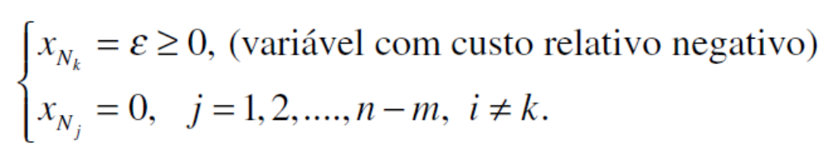
Estratégia simplex
Vamos perturbar a solução básica factível de modo a diminuir o valor da função objetivo .
Definição (estratégia simplex). Chamamos de estratégia simplex a perturbação de uma solução básica factível que consiste em alterar as variáveis não básicas por:
isto é, escolhemos uma variável com custo relativo negativo e adicionamos uma pequena perturbação.

Slide 25
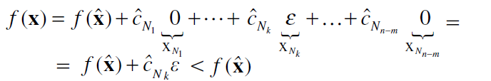
Estratégia simplex
A nova função objetivo vale:

Slide 26
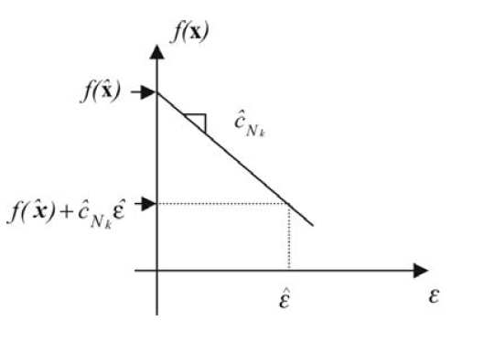
Resultado na função objetivo
Pergunta: a solução perturbada é factível ?
Sim, se a perturbação é suficientemente pequena e a solução
básica original é não degenerada.
Qual o maior valor de ε ?

Slide 27
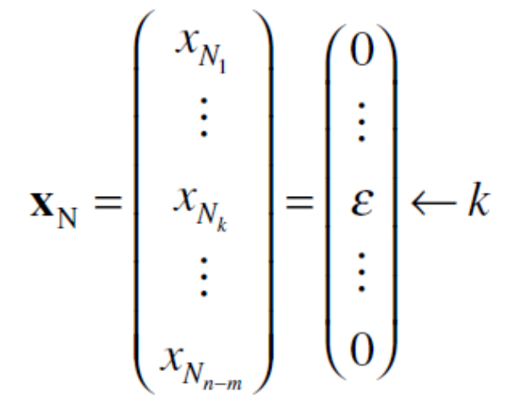
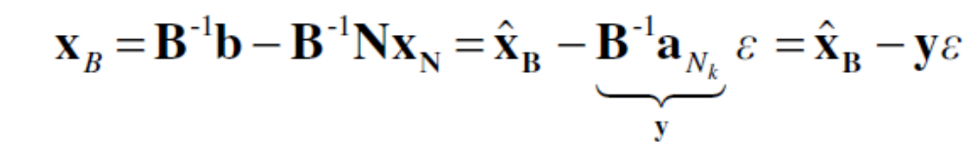
Direção simplex e tamanho do passo
Mudando as variáveis não-básicas, obrigatoriamente temos que mudar as variáveis básicas:
direção simplex!

Slide 28
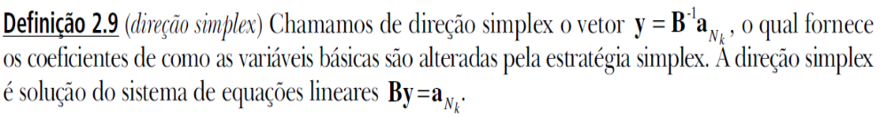
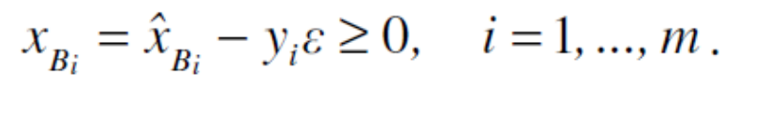
Direção simplex e tamanho do passo
As novas variáveis básicas (perturbadas) devem continuar não-negativas:

Slide 29
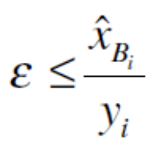
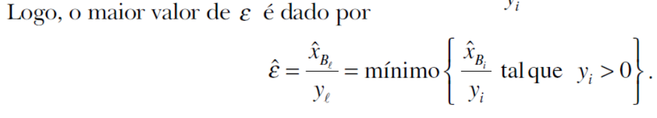
Direção simplex e tamanho do passo
Temos, pois:

Slide 30
O que acontece se...
Se no momento de calcular o passo máximo, todos os y_{i} são negativos...
... significa que para qualquer valor de ε, a nova solução é factível. Como quanto maior ε, maior o decrescimento da função objetivo, a solução ótima será ilimitada!

Slide 31
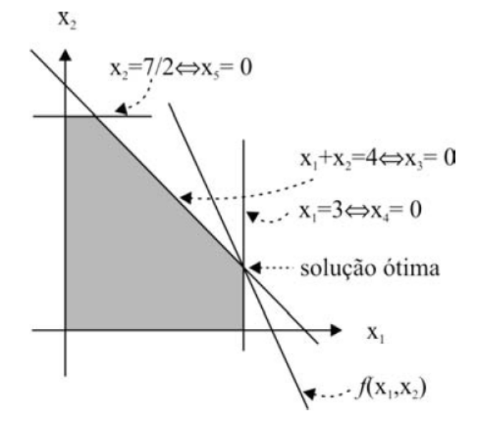
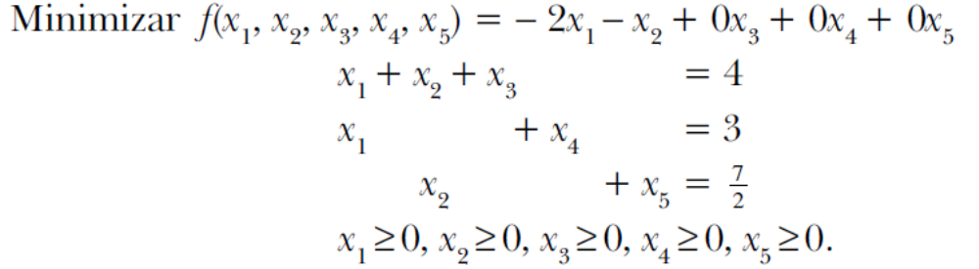

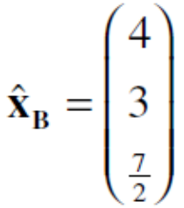

Exemplo
Considere o exemplo anterior:
(obtida para x_{Ni} =0)

Slide 32

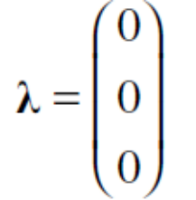
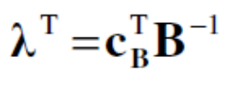

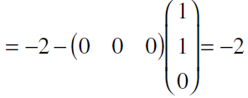
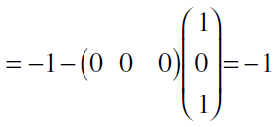


Exemplo
A solução é ótima ?
Não é ótima. (Por quê ?)

Slide 33

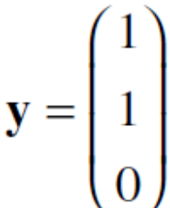
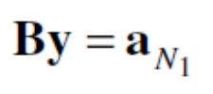

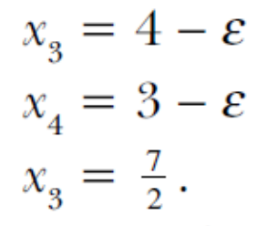
Exemplo
A direção simplex indica a maneira como as variáveis básicas se modificam, ao se aumentar uma dada variável não-básica (no caso, N₁=1)

Slide 34

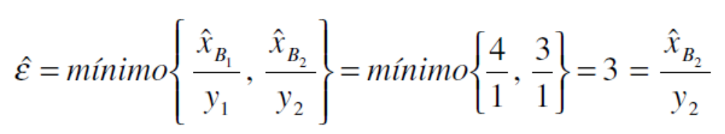
Exemplo

Slide 35
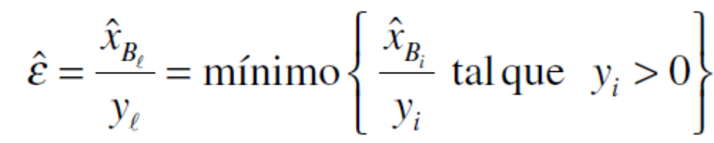
No caso geral:
Ao resolvermos:
determinamos a variável da base que vai se anular (sair da base).
Anteriormente, ao escolhermos uma variável não-básica com custo relativo negativo, escolhemos a variável não-básica que vai assumir valor positivo (entrar na base).

Slide 36

No caso geral
Partição anterior:
escolhida para entrar
(custo relativo negativo)
escolhida para sair
(primeira ao se anular ao aumentarmos x_{Nk})

Slide 37


A nova solução
Pode-se mostrar que a nova matriz B é invertível.
Como os valores das variáveis da nova B são não-negativos, trata-se de uma solução factível.
Seu custo é:

Slide 38
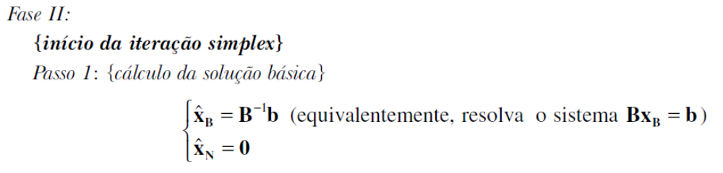
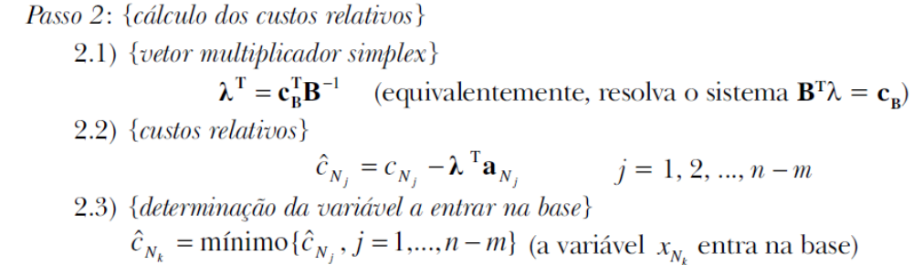
Simplex - Fase II

Slide 39
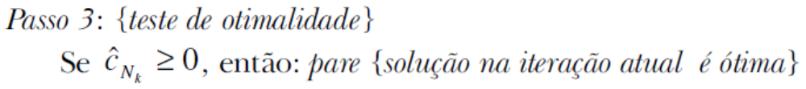
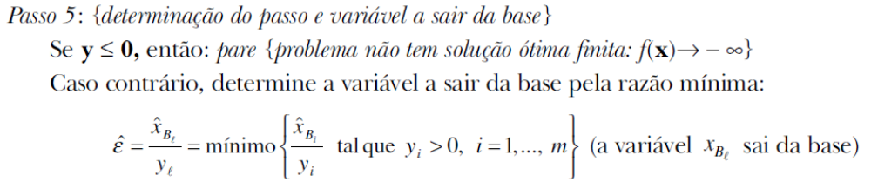
Simplex - Fase II

Slide 40
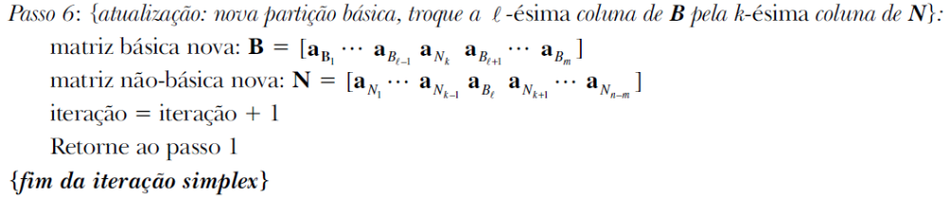
Simplex - fase II

Slide 41
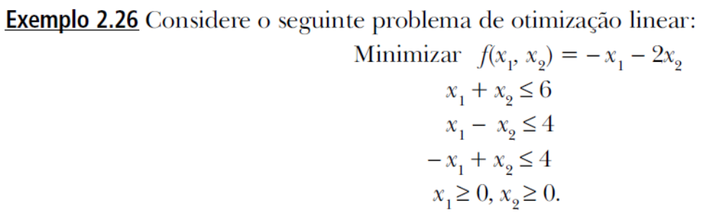
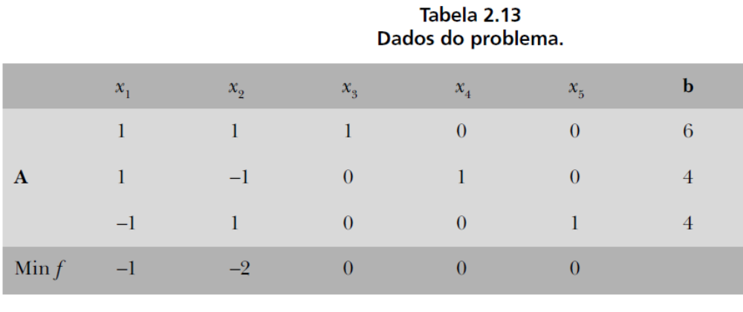
Introduzindo variáveis de folga, temos:

Slide 42

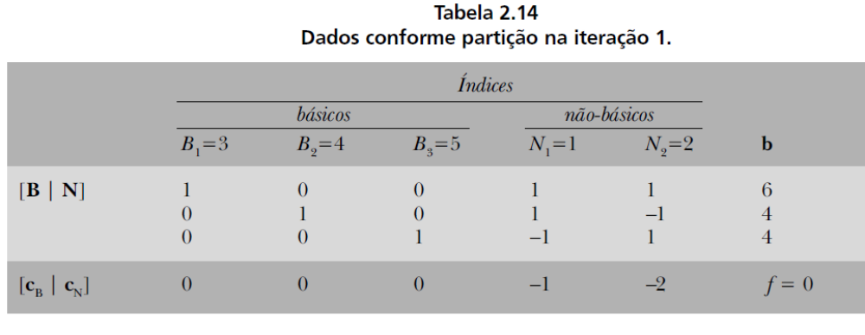
Fácil, pois os coeficientes das variáveis de folga formam uma matriz identidade.
26 Sep 2008 . 22:00

Slide 43

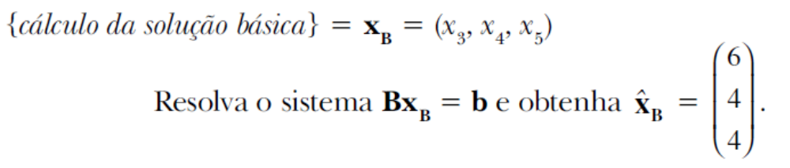
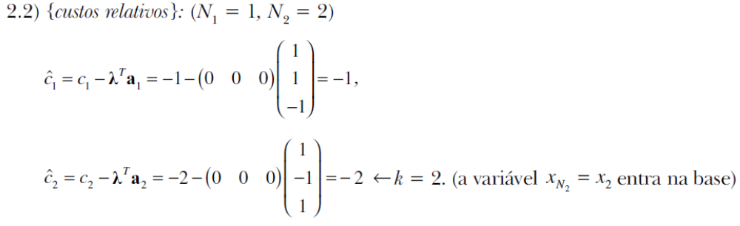
26 Sep 2008 . 22:00

Slide 44


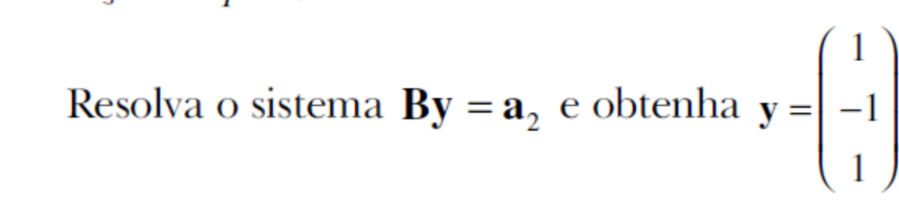
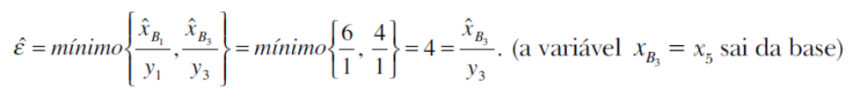

Slide 45
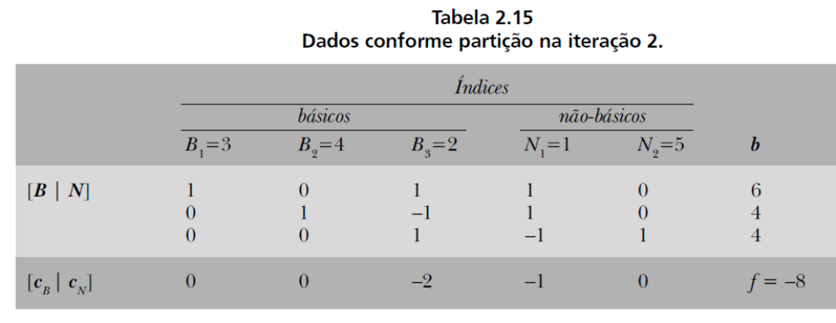
Exercício: continue até obter a solução ótima

